Slide 1
Petőfisek az innováció útján Európában
Szakmai látogatás Szlovéniában
Kiss-Novák Antónia beszámolója

Slide 2
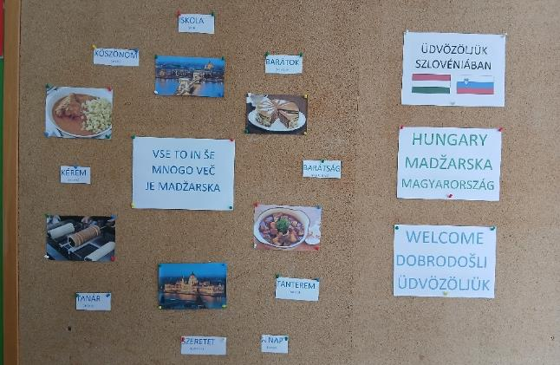
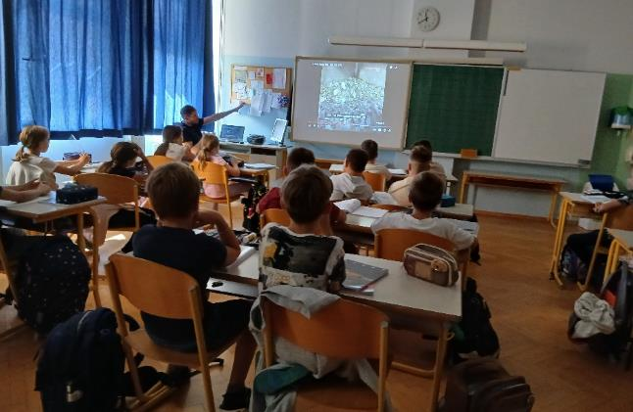
Vállalások/feladatkörök:
Kapcsolatfelvétel egy Ljubljanai általános iskolával
Óralátogatások: nyelvoktatás, általános módszertan

Slide 3
Job shadowing/óralátogatások
Angol nyelvi órák(alsó, felső)
Általános módszertan(pl.matematika órákon: alsó, felső)
Olvasás, szövegértés(innovatív projekt: alsó-felső kapcsolódása)
Innovatív ismeretterjesztés

Slide 4
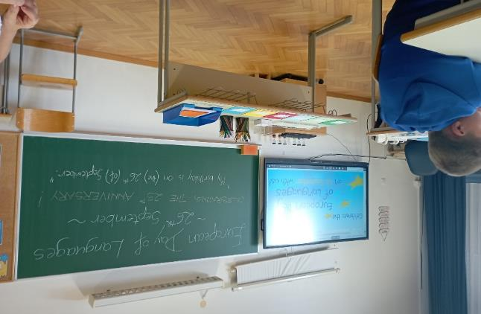
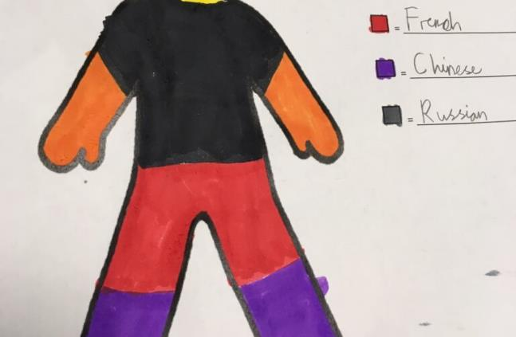
Angol nyelvórák
European languages
The LANGUAGE BODY MAP activity consists in drawing a silhouette of a body, and using the body shape as a map of the languages you speak.

Slide 5
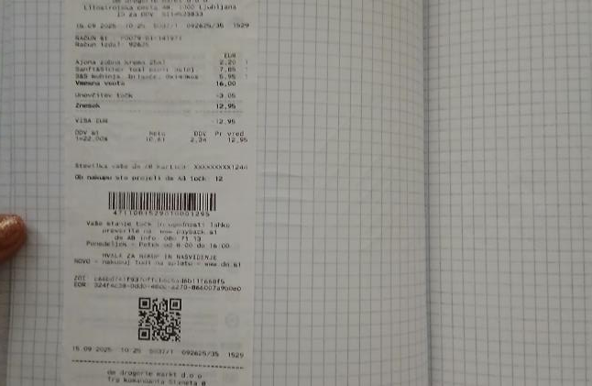
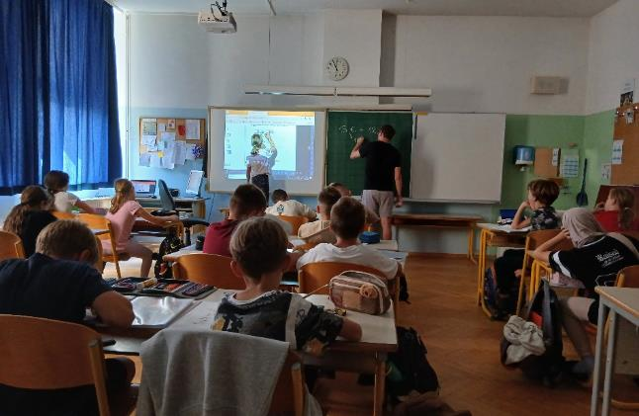
Matematika órák
Gyakorlatias elemek
Digitális és hagyományos feldolgozás

Slide 6
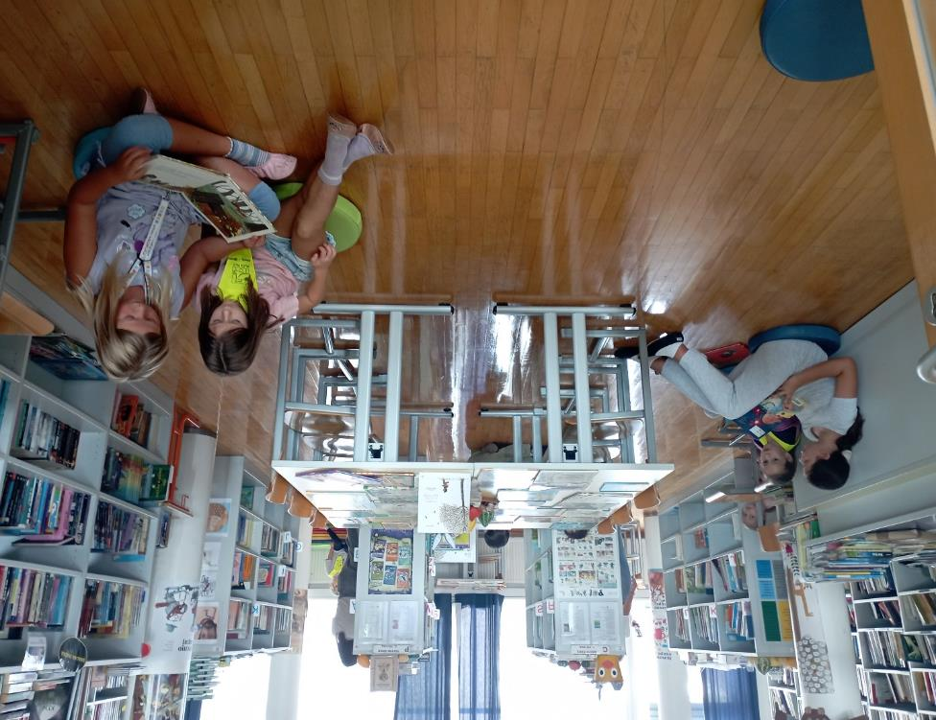
Olvasás óra a könyvtárnál
Elsősök és ötödikesek innovatív kapcsolódása

Slide 7
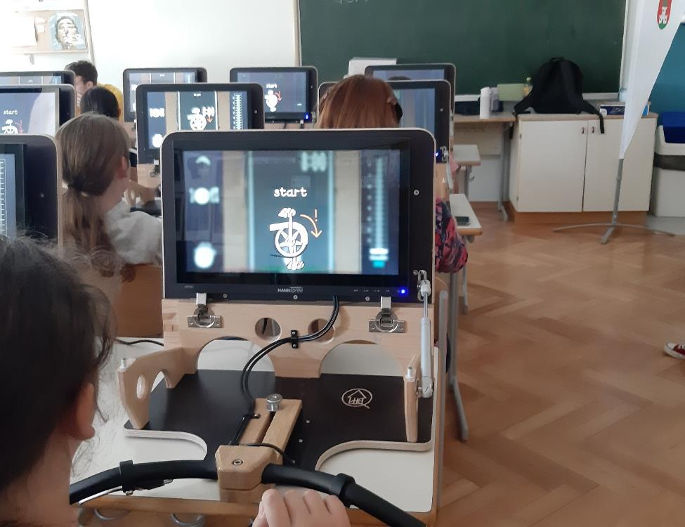
Innovatív ismeretterjesztés
Játékos tanulás és tudáspróba

Slide 8
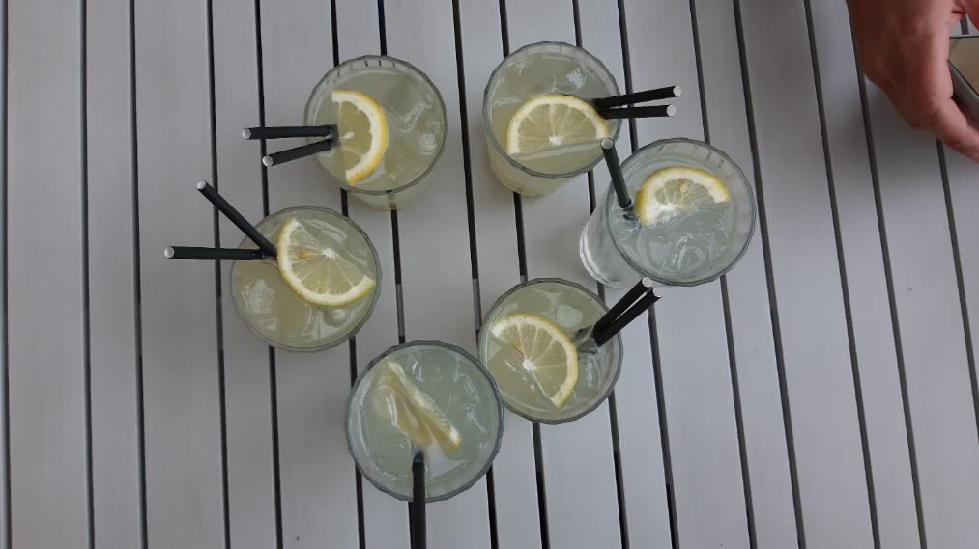
When life gives you lemons, make lemonade ☺
Köszönöm a figyelmet!

